Slide 1
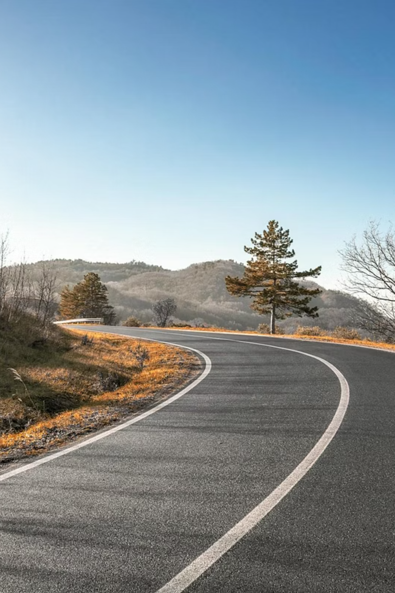

Očekivanja javnih investitora
Ivica Budimir, Hrvatske ceste d.o.o.
Seminar Projektiranje asfaltnih kolnika, Zagreb, 21. travnja 2026.

Slide 2
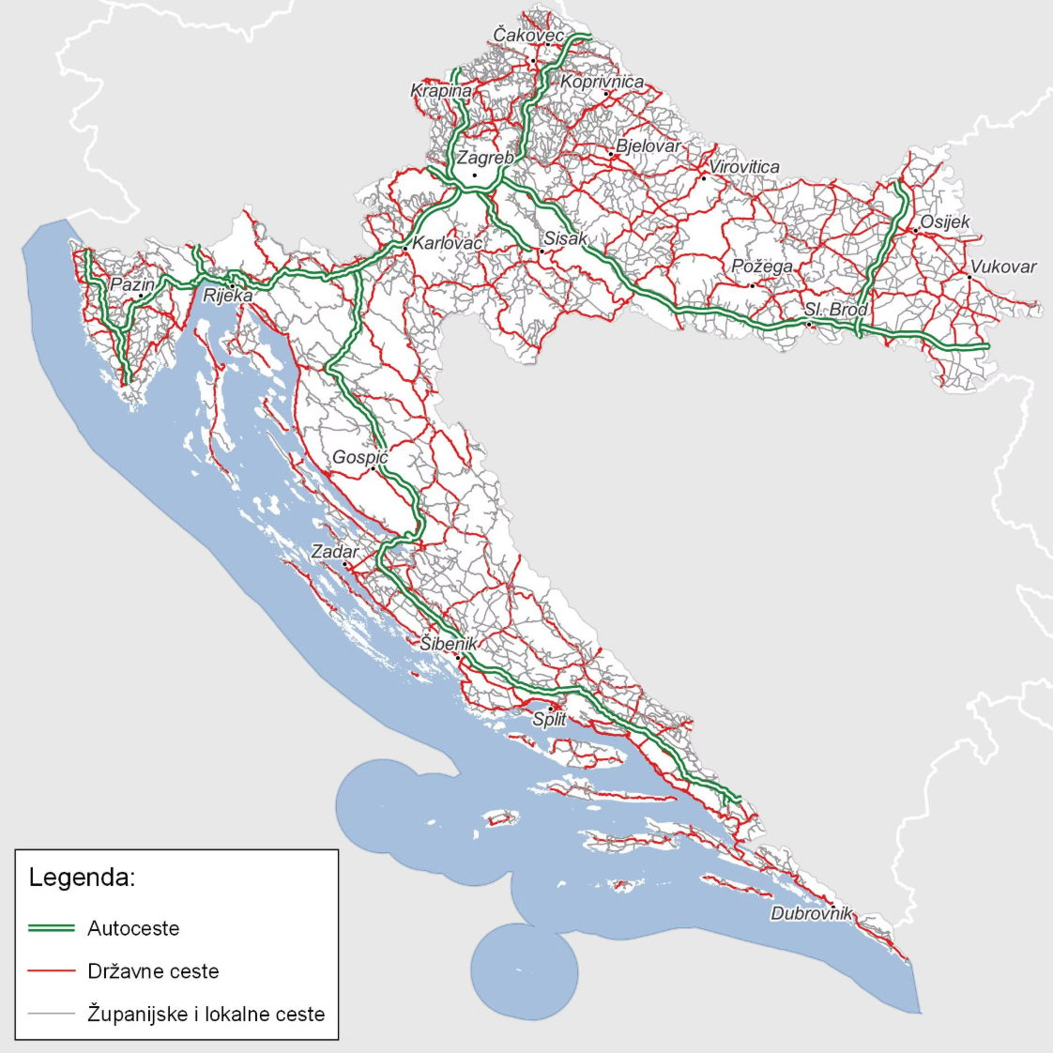



Hrvatske ceste ukratko
482 zaposlenika
7.455 km
Središnji ured
6 poslovnih jedinica
14 tehničkih ispostava
mreža državnih cesta
Glavni prihodi
Javna nabava 2025.
0,11 eura / litri trošarina na energente
Provedeni postupci: 450
Sklopljeni ugovori: 530 milijuna eura
Prihodi 2026.
Ulaganja u državne ceste 2026.
467 milijuna eura
488 milijuna eura
Naknada iz goriva·76.02%
·
Investicije u izgradnju·56.56%
·
·
Investicijsko održavanje i rekonstrukcija·21.93%
Sredstva za financiranje EU projekata·20.99%
·
Ostali prihodi·3%
Redovito i izvanredno održavanje·21.52%
·
·

Slide 3
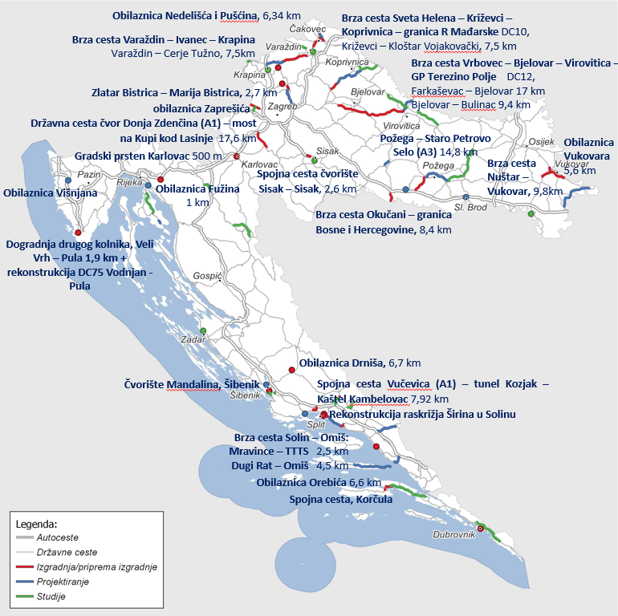
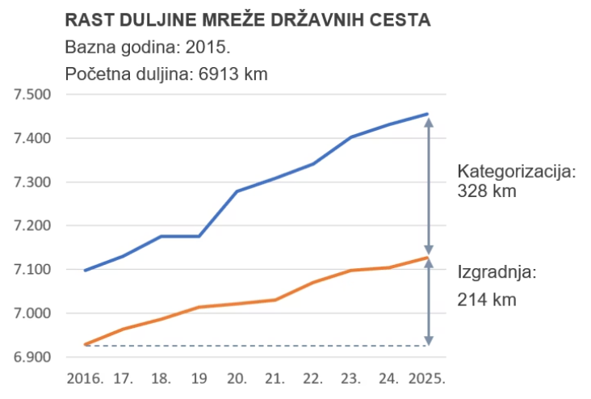
AKTIVNA GRADILIŠTA NOVIH CESTA I UGOVORENI ZAHVATI
Hrvatske ceste ukratko
Ciljevi
Aktivni projekti
Sigurnost prometa
Protočnost
Povezivanje
Ekonomičnost
Nove ceste: ~ 60
Rekonstrukcije: ~ 600
Realizacija 2016. – 2025.
Investicije (listopad 2016. – ožujak 2026.)
Nove dionice: 213,5 km
Rekonstrukcije: ~ 100 km godišnje
1,57 milijardi eura (vlastita sredstva)
588,1 milijuna eura (EU fondovi + nacionalna sredstva)

Slide 4
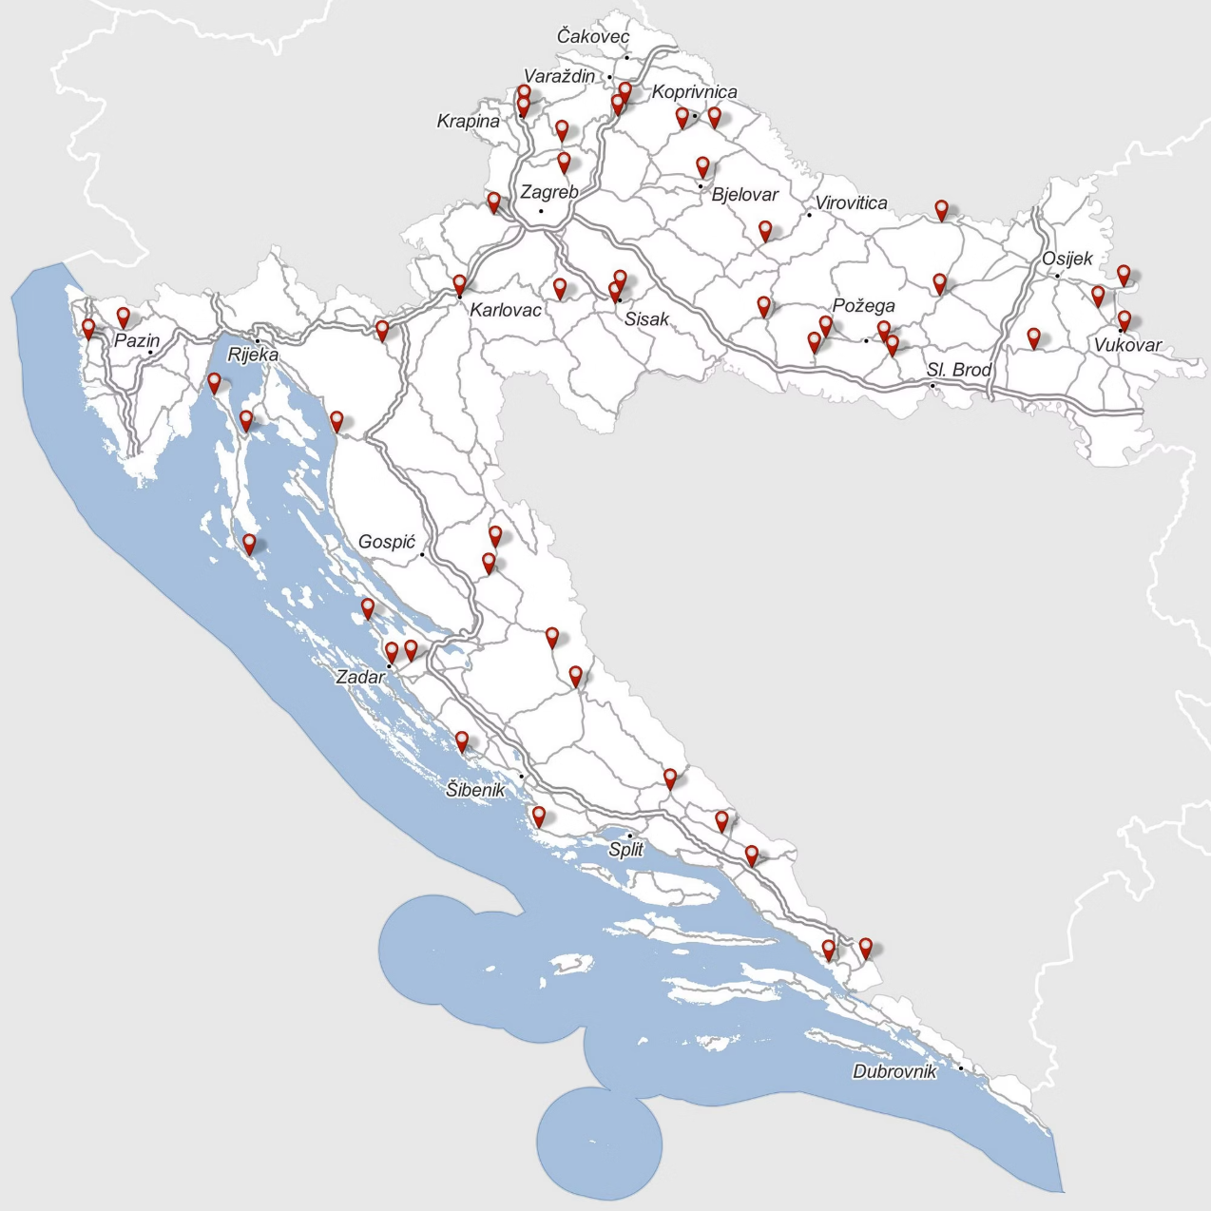
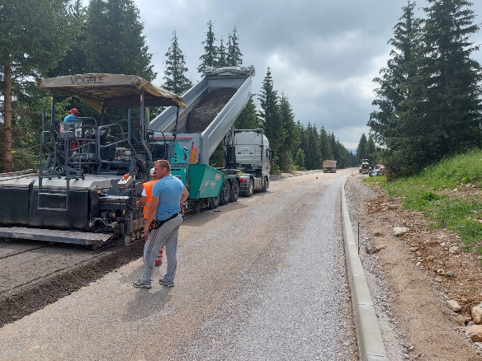
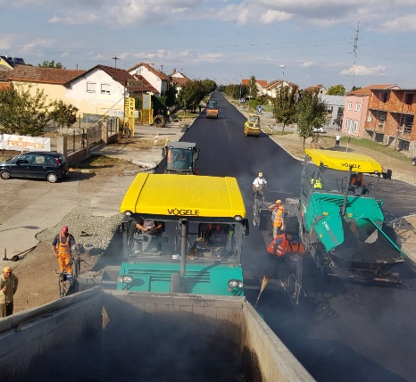
Hrvatske ceste ukratko
Rekonstrukcije i izvanredno održavanje
Programi:
Obnova kolnika
Uređenje raskrižja
Sanacija klizišta
Sanacija mostova
Opasna mjesta
Približne cijene:
Rekonstrukcije: 500.000 do 2 milijuna eura po kilometru
Izvanredno održavanje: 200.000 do 400.000 eura po kilometru
Veliki aktivni projekti rekonstrukcija i izvanrednog održavanja krajem 2025. godine
Ukupna vrijednost prikazanih: 185 milijuna eura

Slide 5
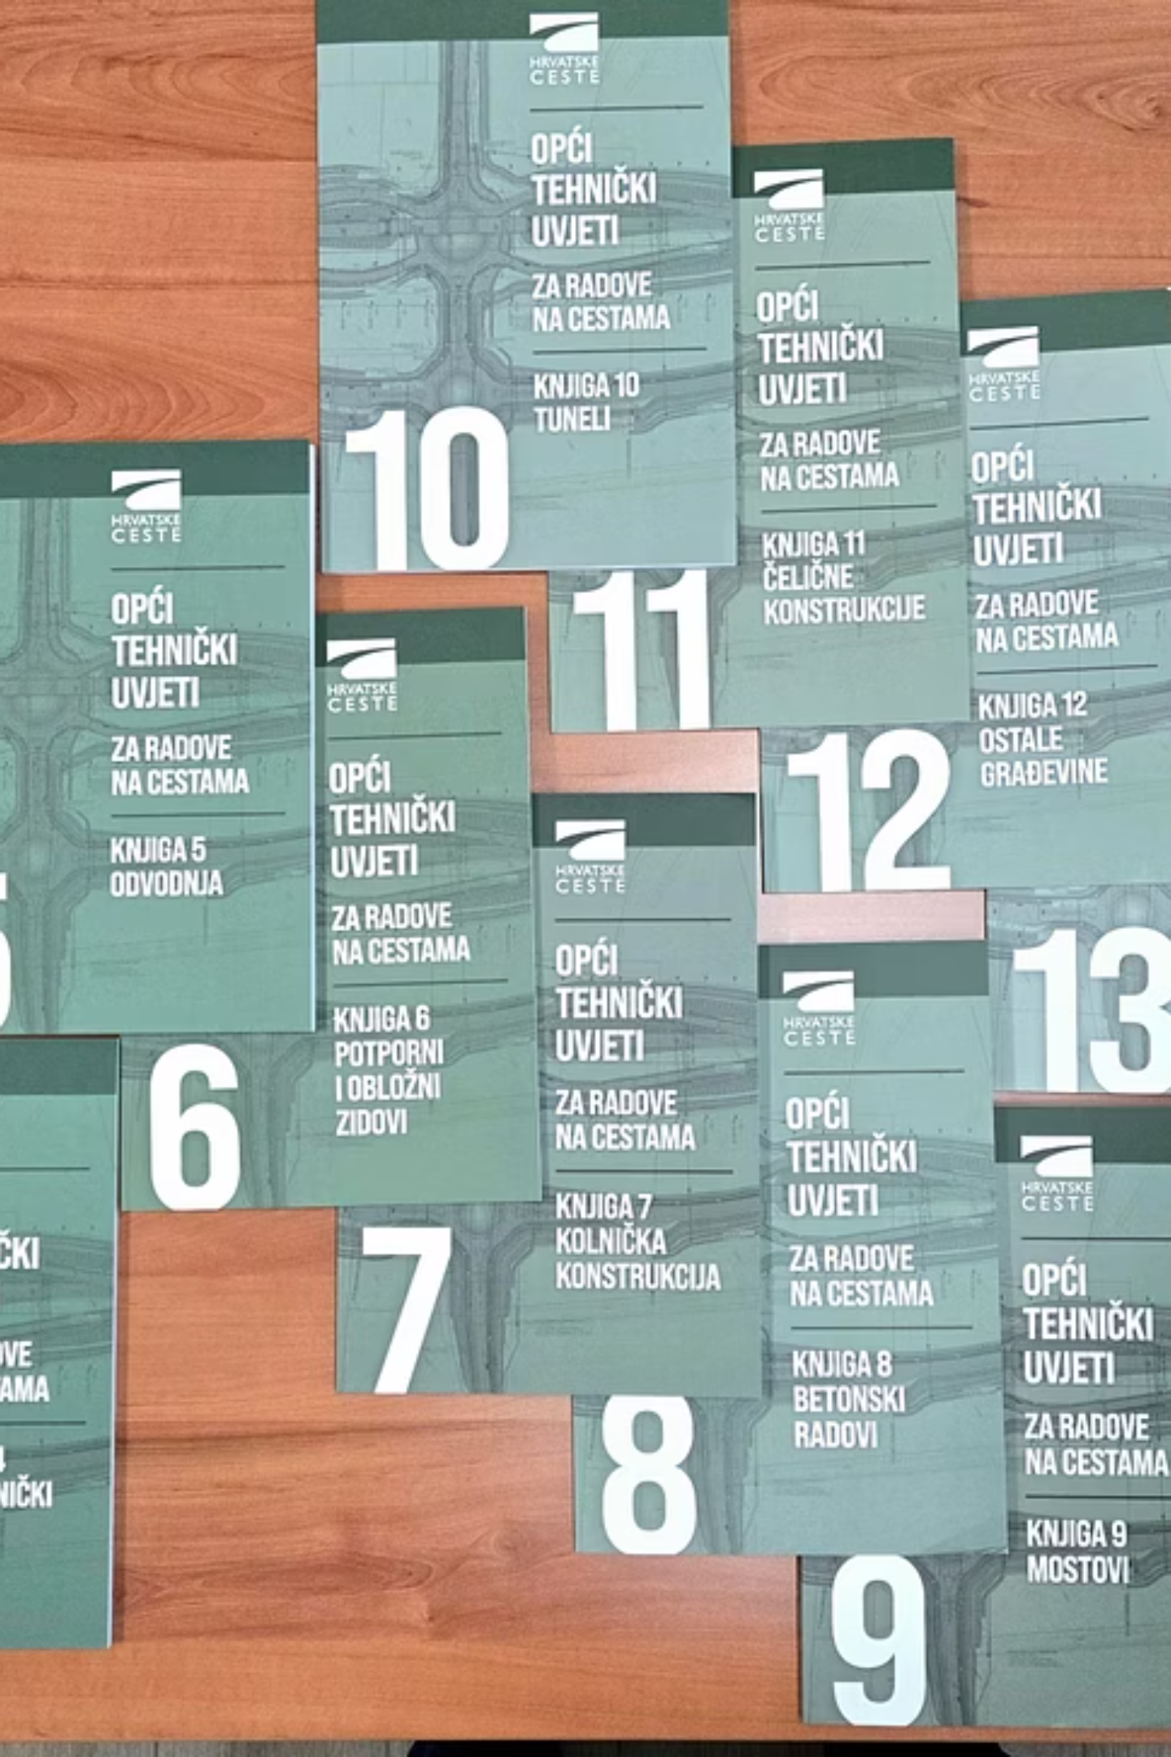

Opći tehnički uvjeti za radove na cestama – izdanje 2024.
OTU: minimalni zahtjevi izvođenja, uvjeti kvalitete, načini mjerenja i obračuna radova pri građenju, rekonstrukcijama i održavanju cesta i cestovnih građevina.
OTU: dio ugovorne dokumentacije
Razlika u odnosu na ranije izdanje (2011.):
uključeni su radovi redovnog održavanja
obrađene su nove tehnologije
dozvoljena šira uporaba recikliranih materijala koji zadovoljavaju postavljene uvjete
15 knjiga
1555 stranica

Slide 6
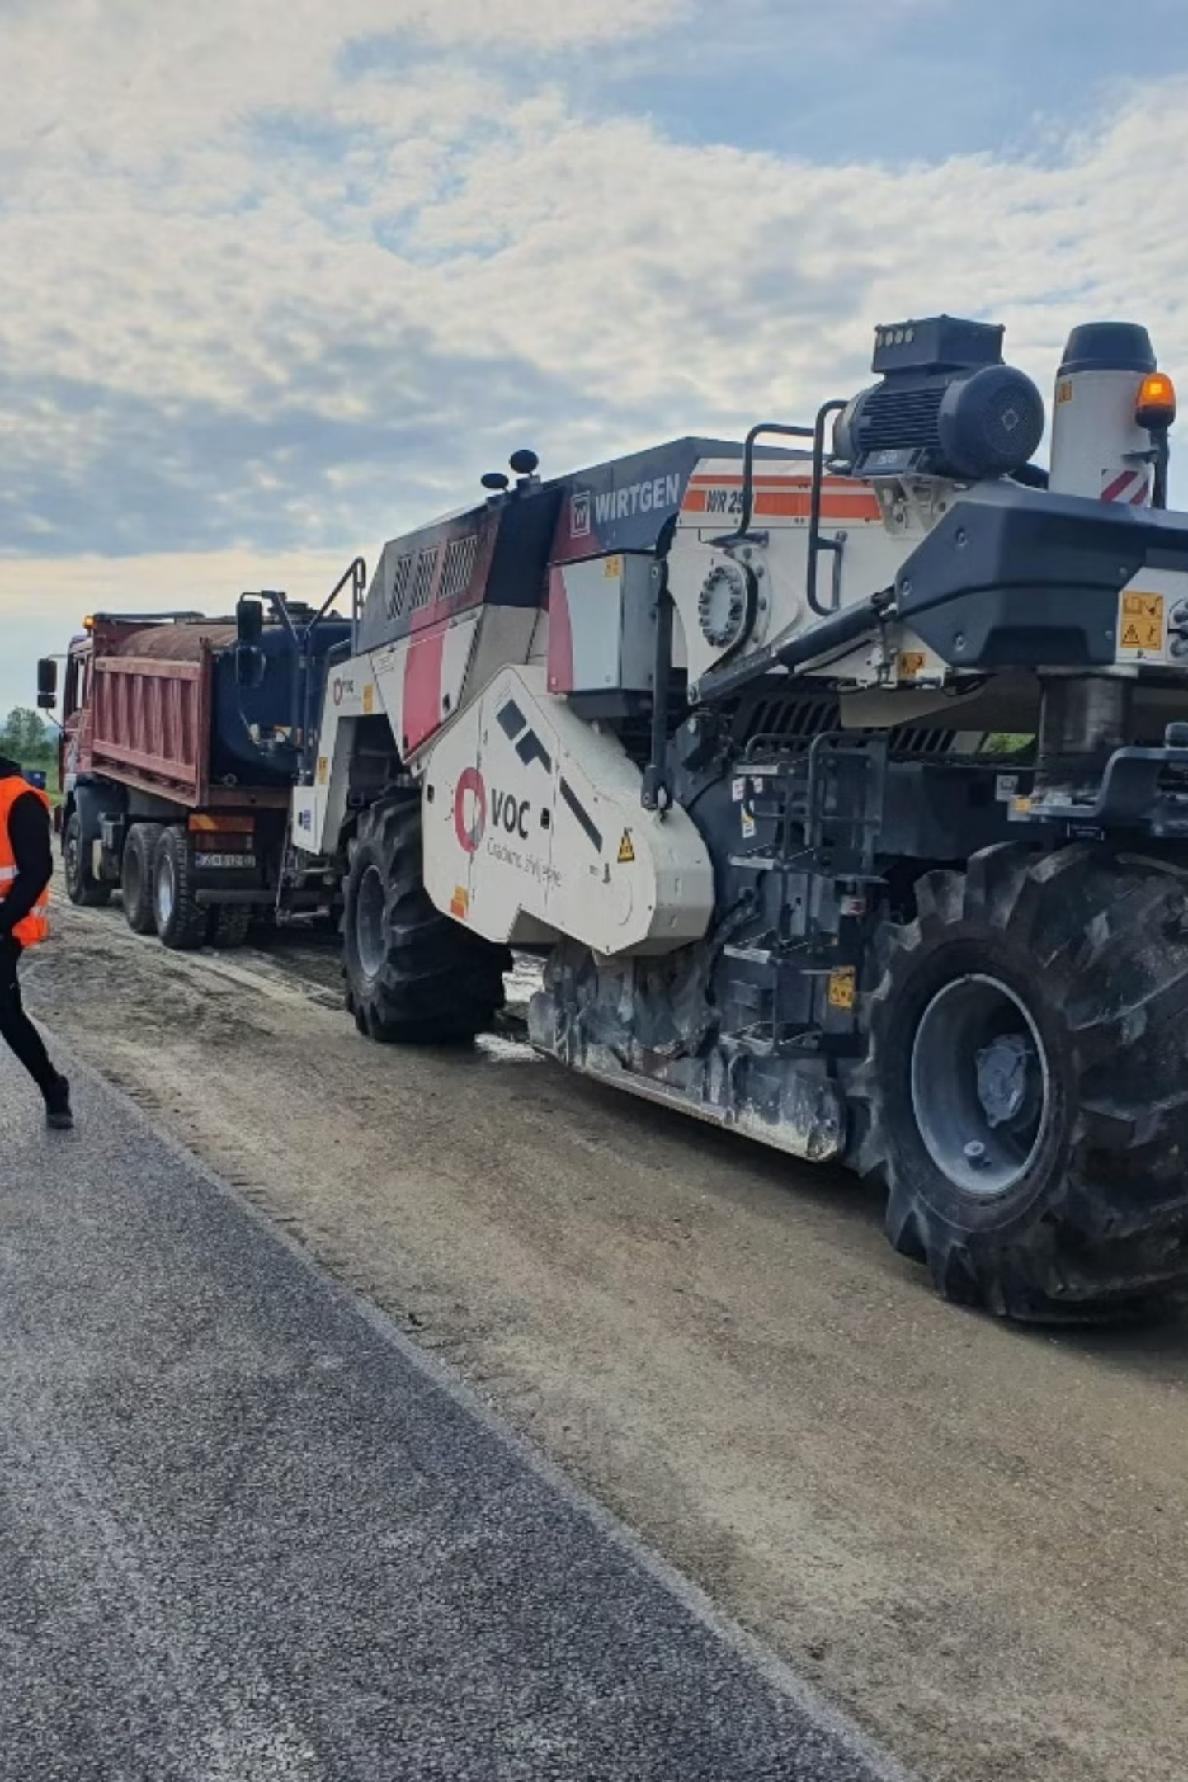

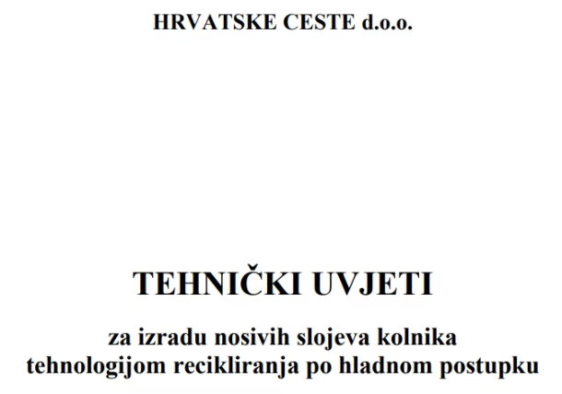
Zelena javna nabava
Zelena javna nabava je instrument zaštite okoliša kojim se potiče nabava roba, usluga i radova sa smanjenim ekološkim utjecajem.
OTU Knjiga 14: vrste i tipovi, svojstva, metode ispitivanja i uvjeti kvalitete te dokazivanje uporabljivosti materijala
dopuštena je šira primjena recikliranih materijala, uz uvjet da zadovoljavaju propisana svojstva
u odnosu na starije izdanje, usvojene izmjene prema stečenim iskustvima
Izazov: javna nabava koja preferira primjenu recikliranih materijala
Vlada RH: Odluka o provedbi zelene javne nabave (1.1.2025.)
Uvođenjem mehanizma zelene javne nabave neće biti isključeni izvođači radova koji ne posjeduju napredne tehnologije.

Slide 7
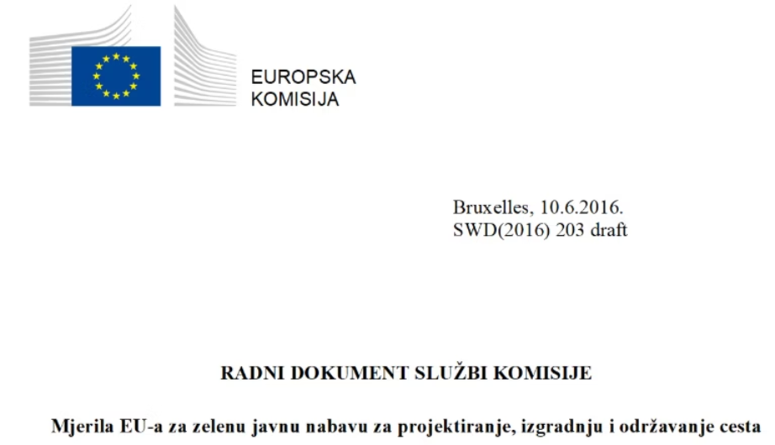
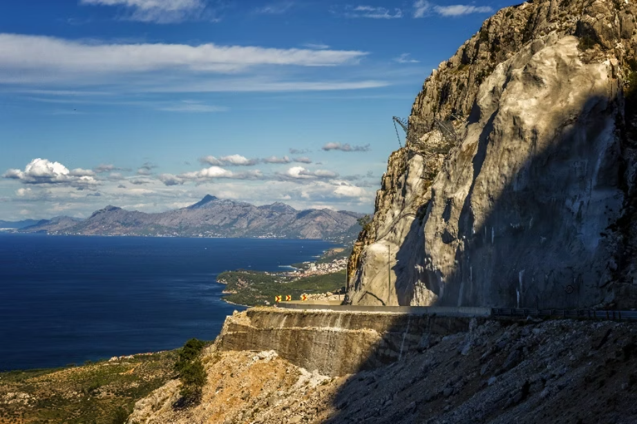
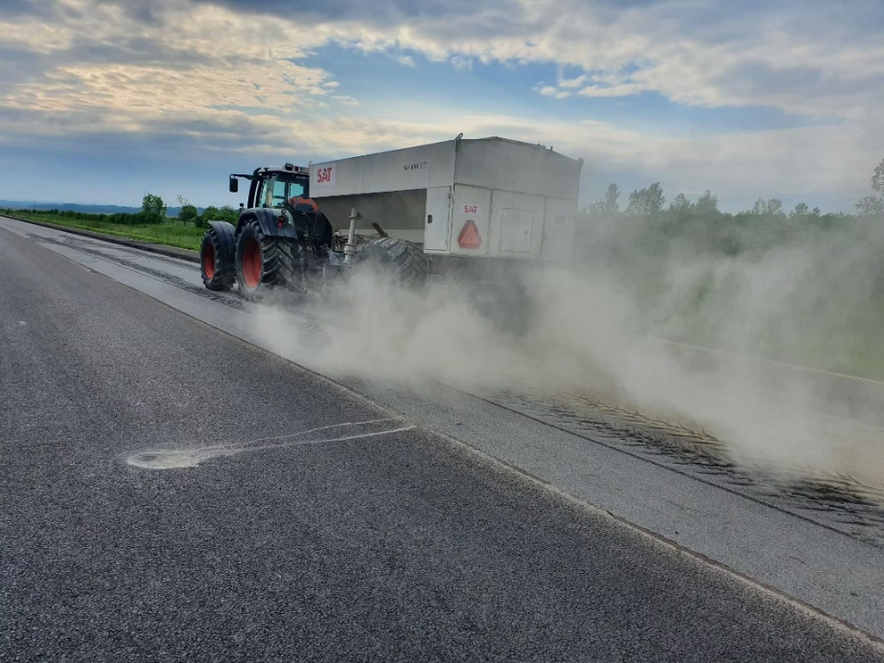
Zelena javna nabava
Radni dokument stručnih službi Europske komisije:
Mjerila EU-a za zelenu javnu nabavu za projektiranje, izgradnju i održavanje cesta - primjeri
1. Kompetencije glavnog izvođača radova na izgradnji (uvjeti sposobnosti gospodarskog subjekta)
iskustvo u nabavi i uporabi materijala s visokim udjelom recikliranog materijala i nusproizvoda u izgradnji i održavanju cesta
iskustvo s niskotemperaturnim bitumenskim mješavinama (NT)
iskustvo u izgradnji kolnika s niskom razinom buke
2. Niskotemperaturna bitumenska mješavina za asfaltni kolnik
Propisana temperatura ugradnje bitumenskih mješavina ne prelazi 120°C
3. Uporaba recikliranog sadržaja
Bodovi se daju ponuditeljima koji ostvaruju 30 % ili više recikliranog ili ponovno uporabljenog sadržaja i/ili
nusproizvoda
4. Zahtjevi za smanjenje emisije CO₂ povezane s prijevozom agregata (vozila)
Bodovi razmjerno smanjenju emisija ekvivalenta CO₂ po toni agregata za izgradnju ceste
5. Zahtjevi u pogledu trajnosti kolnika
Tehnički propis:
projektirani uporabni vijek kolničke konstrukcije s asfaltnim kolnikom je najmanje 20 godina
zelena nabava: dulji vijek uporabe? Otpornija gradiva?

Slide 8

Ocjenjivanje stanja kolnika - gospodarenje
Sustav gospodarenja kolnicima
Prioriteti obnove
Procesi
HC imaju ambiciju uspostaviti konzistentan sustav gospodarenja kolnicima.
Kontinuirano ocjenjivanje stanja kolnika u cilju objektivnog određivanja prioriteta obnove.
Planiranje, programi, priprema i provedba kao povezan slijed aktivnosti.
Glavni izazov: obrada rezultata ispitivanja.
Planiranje
Programi
Priprema
Provedba
Duljina cesta: GIS
Podaci o prometu: brojanje i opterećenja
Stanje kolnika na razini mreže
Tehničke specifikacije (OTU, upute, projektni zadaci…)
Odabir dionica za obnovu
Načelni odabir zahvata za odabrane dionice
Procjena troškova na godišnjoj osnovi
Projektiranje
Javna nabava i ugovaranje
Detaljni istražni radovi, probne dionice
Praćenje i kontrola

Slide 9
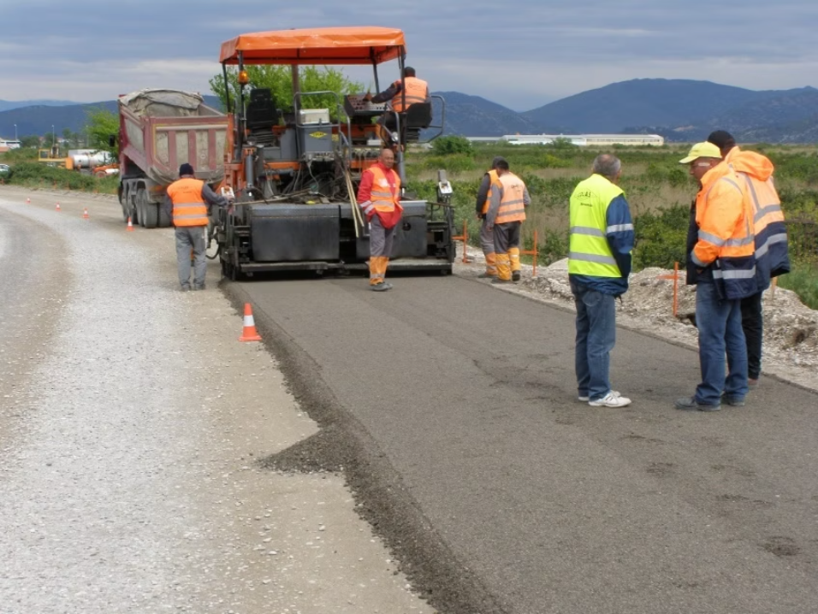
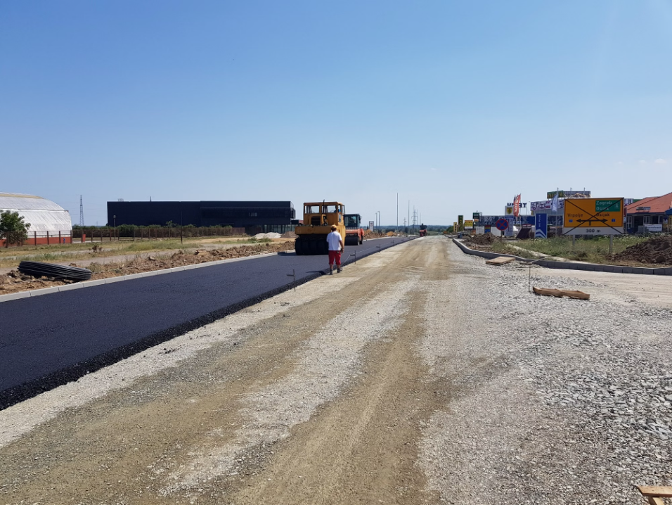
TEHNIČKI PROPIS — ZA ASFALTNE KOLNIKE, NN 48/2021
Projekt kolničke konstrukcije s asfaltnim kolnikom
Projektiranje: temeljem prethodnih istražnih radova
Obim i vrstu istražnih radova određuje projektant, prema konkretnoj situaciji
U projektu se mora osigurati održiva uporaba prirodnih izvora na način da minimalno 2% svih građevnih proizvoda bude iz recikliranih odnosno ponovo uporabljivih izvora, a posebno se mora voditi računa o maksimalnoj upotrebi reciklažnog asfalta
korištenje recikliranih asfaltnih zastora u izgradnji nije samo dozvoljeno već je i preporučeno i to kod održavanja, rekonstrukcije i izgradnje novih cesta
Praksa projektiranja:
Projekti kolničkih konstrukcija ne vode dovoljno računa o štednji – postavljaju se pitanja: debljina slojeva, vrsta mješavine
Reciklirani materijali koriste se manje no u usporedivim državama: investitor će stimulirati izvedbu recikliranog asfalta (RAP), prepoznaju se prednosti niskotemperaturnih asfaltnih mješavina

Slide 10
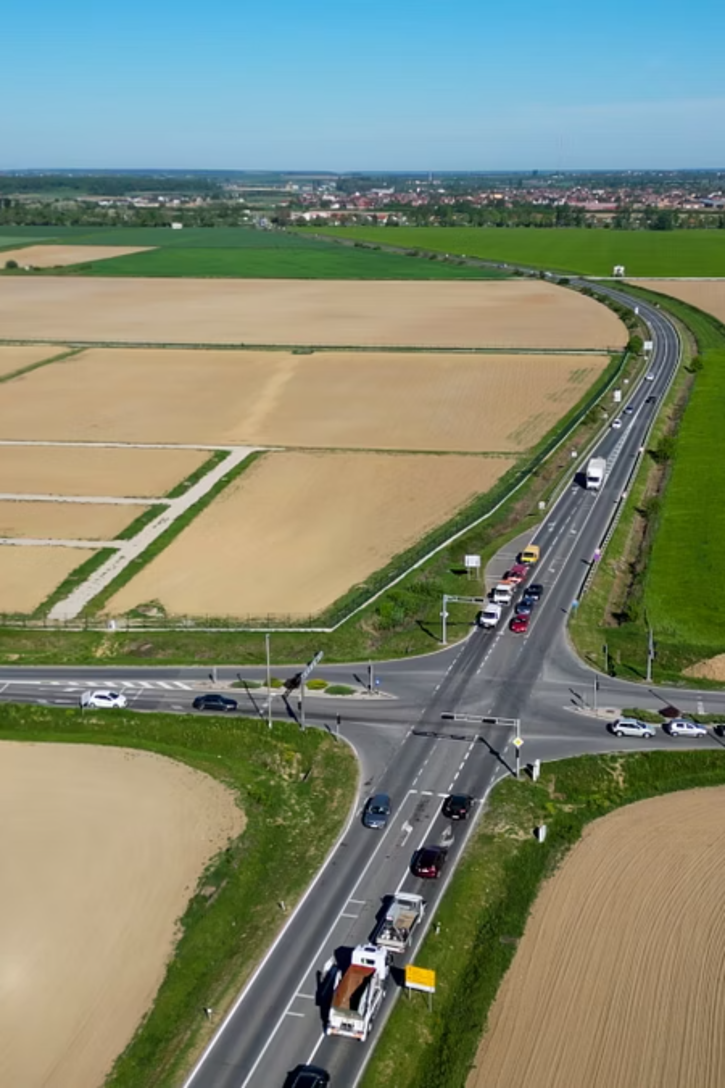
Tehnički propis
ZA ASFALTNE KOLNIKE, NN 48/2021
Svojstva izvedenog asfaltnog sloja na isteku jamstvenog roka
Investitor: kontrola kvalitete na isteku jamstvenog roka - ispitivanja površine
hvatljivost u ovisnosti kategorije agregata
poprečna ravnost
uzdužna ravnost
pukotine u ovisnosti od upotrijebljenog bitumena
• ispitivanja se moraju provesti 2 mjeseca prije isteka jamstvenog roka
• propisane veličine i obim registriranih nedostataka na kraju jamstvenog roka od 2 godine i 5 godina
Praksa izvođenja i održavanja:
Prisutnost nadzornog inženjera na gradilištu – preduvjet osiguranja i kontrole kvalitete
Investitor će preispitati praksu prema kojoj je jedan inženjer glavni nadzor za veći broj gradilišta
Kontrola kvalitete izvedenih radova + kontrola na isteku jamstvenog roka
dodatni angažman investitora

Slide 11
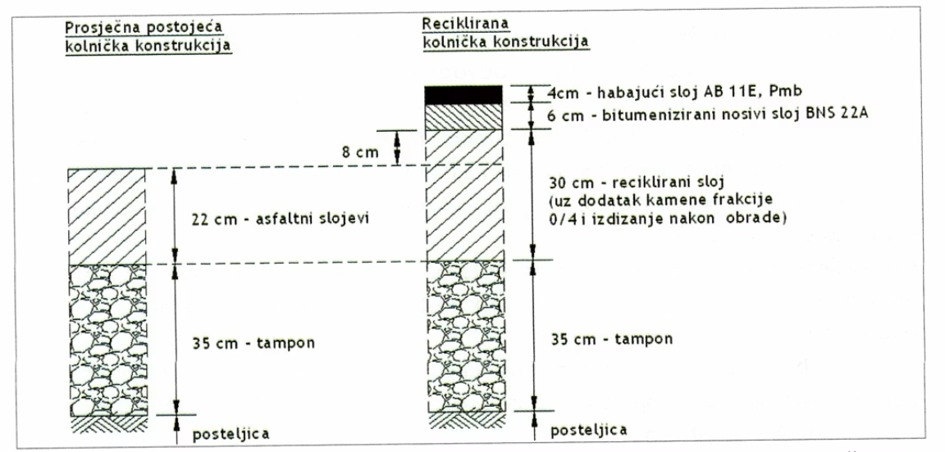
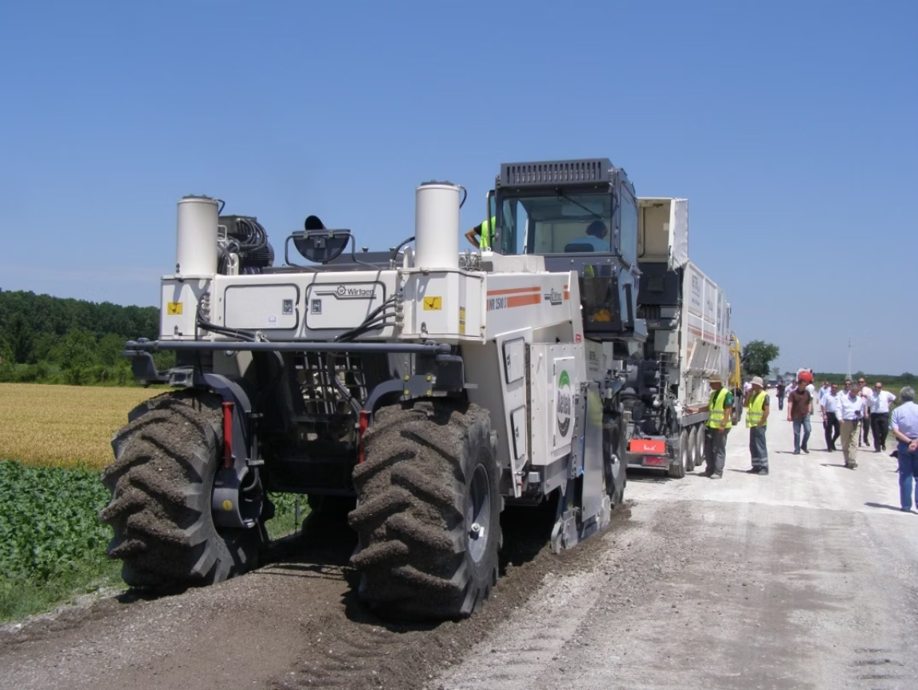
Reciklaža asfaltnih kolnika: iskustva
Povijest
2008.: Program Betterment II: obnova dionice DC55 Vinkovci - Županja (hladna reciklaža in situ)
2011.: Tehnički uvjeti za izradu nosivih slojeva kolnika tehnologijom recikliranja po hladnom postupku
Praksa
U većini slučajeva koristi se postupak „in plant"
Odluka o odabiru postupka ovisi o stanju postojećeg kolnika i potreba nove kolničke konstrukcije – oba postupka su primjerena za određene okolnosti
Postupak je većinom skuplji u odnosu na klasično rješenje
Malo negativnih iskustava: niti jedna dionica do sada obnovljena postupkom hladne reciklaže nije zahtjevala ponovnu sanaciju
Postupak nije moguće primijeniti na svim projektima
Potreban je pojačani angažman projektanta u suradnji s nadzorom i predstavnikom investitora tijekom gradnje, zbog prilagodbe tehnologije
Projektni zadaci rekonstrukcije ili sanacije kolnika HC:
a) maksimalno koristiti materijal koji se uklanja, od zemljanih iskopa do starih asfaltnih slojeva
b) projekt treba predvidjeti dva načina sanacije, od kojih je jedan (po mogućnosti) postupak hladne reciklaže

Slide 12
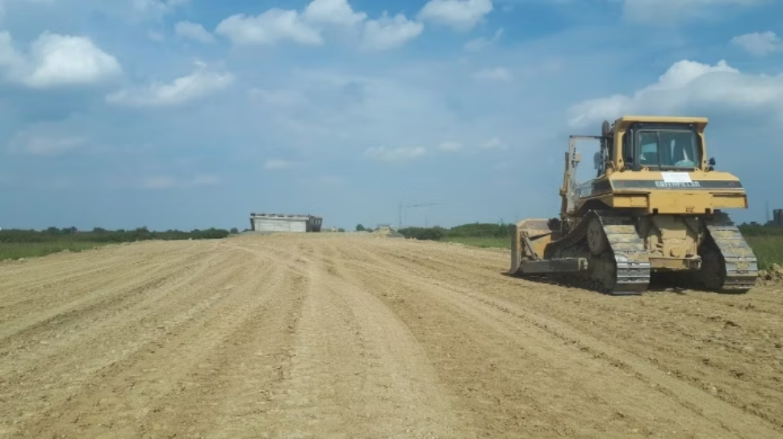
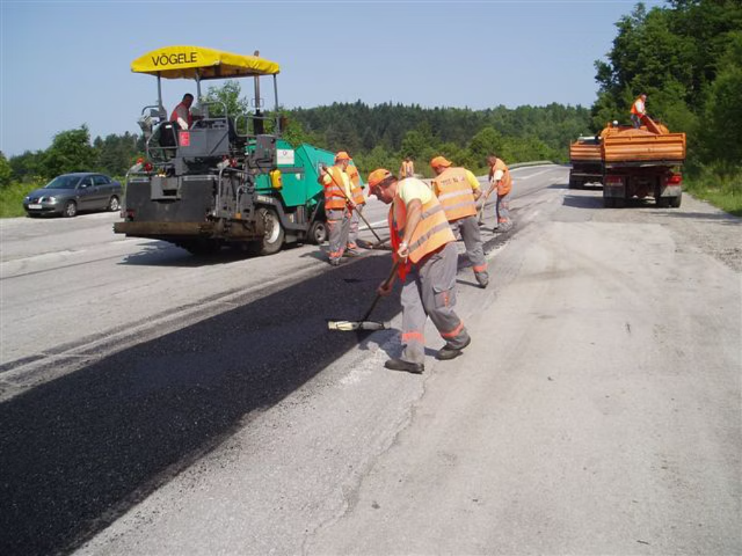
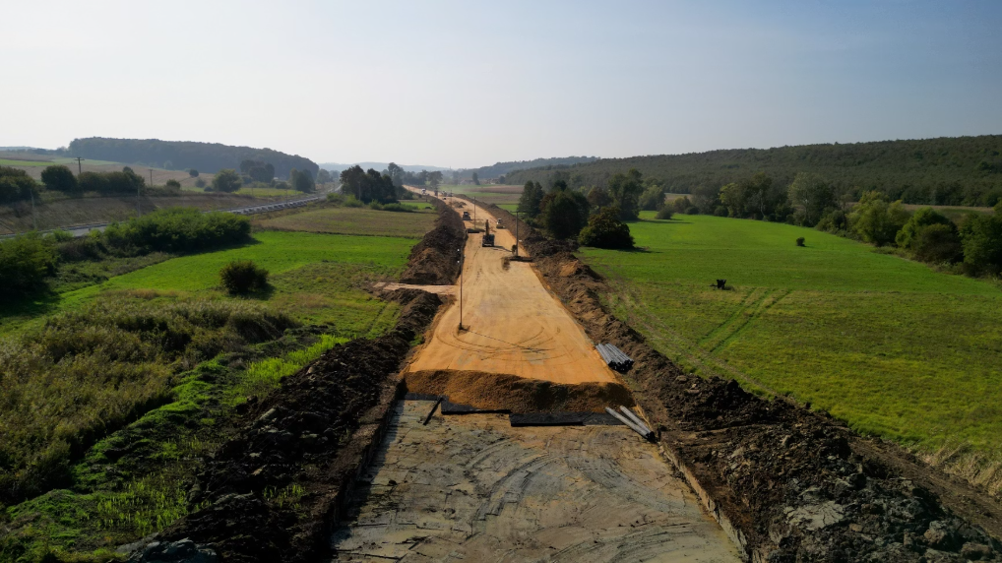
Mineralne sirovine
STRATEGIJA GOSPODARENJA MINERALNIM SIROVINAMA REPUBLIKE HRVATSKE
Mineralne sirovine karakterizira neobnovljivost rezervi, sve veća uporabljivost, lokacijska predisponiranost i
ekološko-sigurnosna osjetljivost pri eksploataciji.
Materijal za ceste sve se teže nabavlja po sve višim cijenama.
Odgovoran investitor preferira projekte u kojima se maksimalno koristi sirovina iz iskopa.
Poboljšanje nosivosti temeljnog tla, izrada nasipa i posteljice
OTU, Knjiga 3, Zemljani radovi
Uređenje i sanacija temeljnog tla: aktivnosti koje se obavljaju kako bi tlo moglo preuzeti opterećenje od nasipa, kolničke
konstrukcije i prometnog opterećenja
Obavlja se: mehaničkim zbijanjem, zamjenom materijala, upotrebom geotekstila, upotrebom polimernih geomreža
b) Izrada nasipa i izrada posteljice: zemljani, miješani, kameni i reciklirani materijali
Pokusne dionice – potvrda projektnih pretpostavki
Mehaničko zbijanje: složen postupak (slojevi, kontrola vlažnosti) ovisan o vremenskim prilikama, podložan varijacijama
svojstava materijala
Je li uporaba geotekstila i geomreža na sve većem broju projekata opravdana?

Slide 13
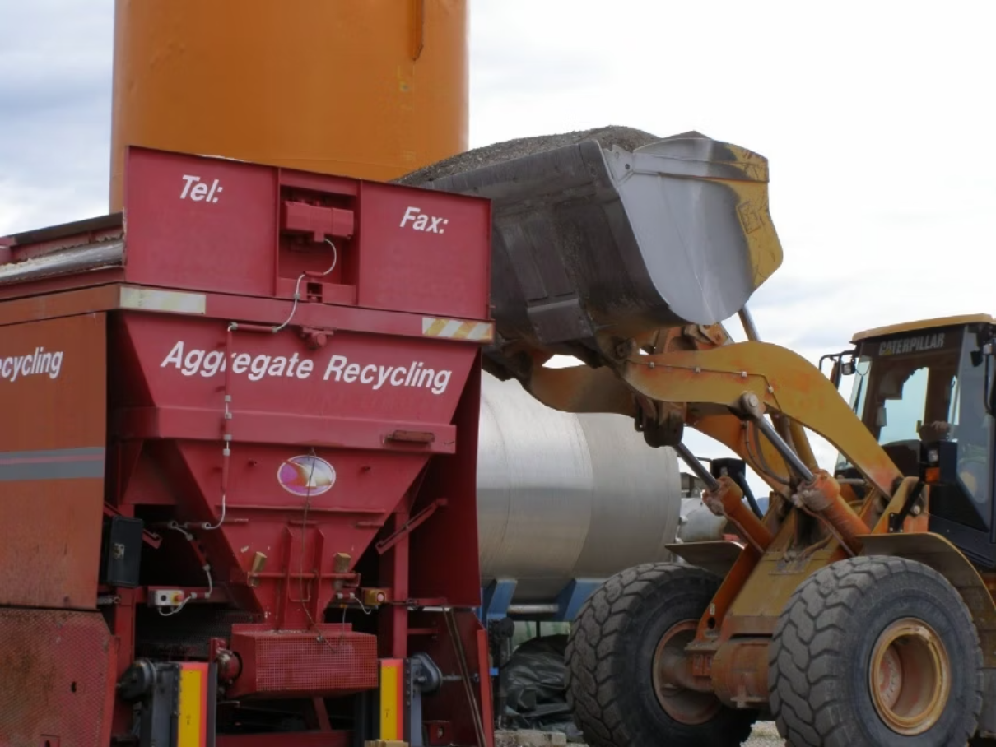

Reciklaža – oporabljeni otpad u gradnji cesta
RECIKLAŽA
– OPORABLJENI OTPAD U GRADNJI CESTA
Pojam alternativnih materijala obuhvaća otpad i industrijske nusproizvode:
građevni otpad
zgura iz proizvodnje željeza, čelika i ostalih materijala
leteći pepeo
drobljeni beton
otpadne gume i plastika
Procedura prevođenja materijala iz statusa otpada u status građevinskog proizvoda je vrlo složena.
Usprkos tome, investitor potiče veće korištenje recikliranog gradiva u nasipima.
Alternativni materijali moraju:
zadovoljiti tehničke karakteristike
pokazati prihvatljivu razinu izvođenja
biti ekonomični, cijenom usporedivi s tradicionalnim materijalima

Slide 14
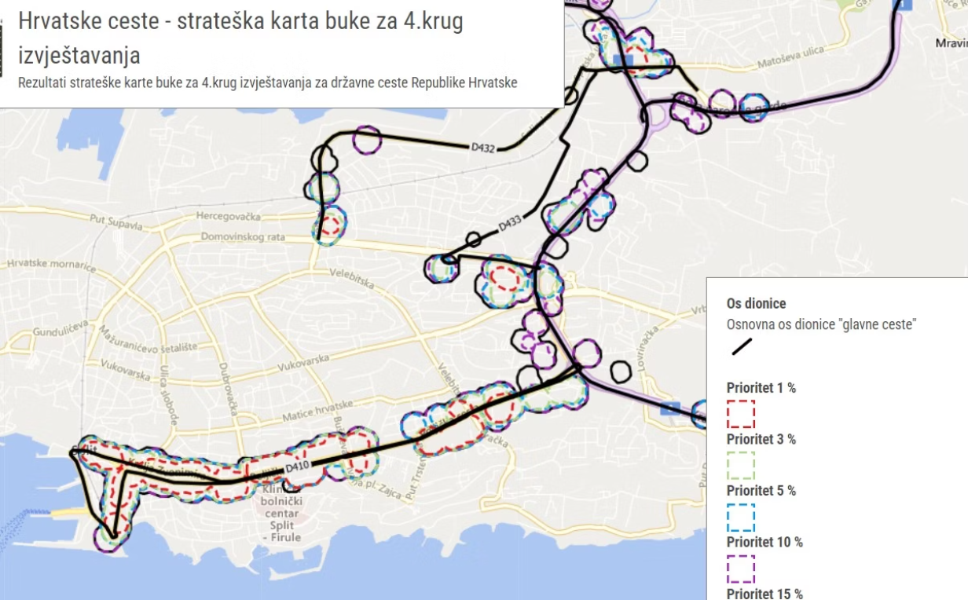
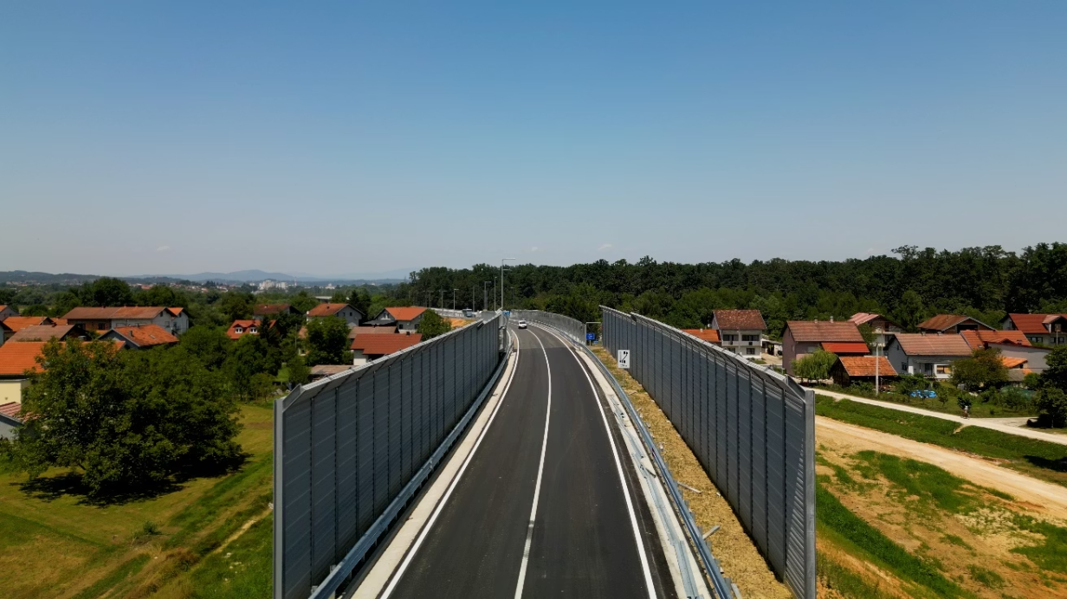
Zaštita od cestovne buke: tihi kolnici
Zaštita od buke uz ceste: zakonska obaveza upravitelja cesta
Hrvatske ceste izrađuju:
strateške karte buke
akcijske planove upravljanja bukom
za ceste s više od 3.000.000 prolaza vozila godišnje
Temeljem Strateške karte određuju se mjesta za koja se u akcijskom planu predviđaju mjere zaštite
Mjere zaštite:
Promet: smanjenje brzine, ograničenje prometa, preusmjeravanje
Izvedba tihe vozne površine
Barijere za zaštitu od buke
Tihe vozne površine – završni slojevi asfalta: predmet budućih nabava

Slide 15
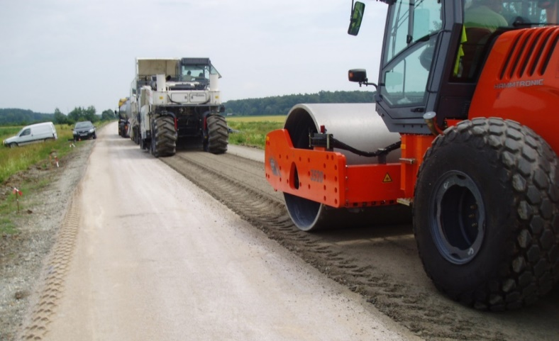
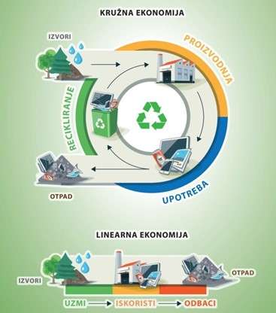
Održivo poslovanje kao cilj
Zakonski okvir: Strategija održivog razvitka Republike Hrvatske
Održiva gradnja:
upotreba građevnih materijala i tehnologija koji nisu štetni po okoliš
tehnologije koje smanjuju stvaranje otpada
materijali i tehnologije koji su energetski, ekonomski i ekološki prihvatljivi
Alternativni materijali u cestogradnji:
građevinski otpad
drugi otpadni materijali
industrijski nusproizvodi (npr. zgura)
Rezultati istraživanja: 80 % građevinskog otpada može se iznova upotrijebiti:
u nevezanim i stabiliziranim nosivim slojevima cesta
kao agregat u asfaltnim i betonskim kolnicima
kao agregat pri izradi različitih betonskih elemenata za popločavanje ili odvodnju
kao osnovni ili dodatni materijal pri izradi nasipa
Izazov: pronaći način i formalni okvir učinkovitog korištenja otpada u cestogradnji, tako da njihova uporaba bude ekonomična i rezultira cestama jednake kvalitete kao da su izgrađene od novih materijala
Investitor potiče:
znanstveno istraživanje tehničkih mogućnosti
probne dionice
ekonomske analize

Slide 16
Očekivanja investitora
Podizanje kvalitete projektiranja i izvedbe radova: projektant, nadzor, izvođač, investitor, kontrola kvalitete izvedenih radova
OTU 2024. (Opći tehnički uvjeti za radove na cestama): stručna podloga za podizanje kvalitete projektiranja i izvođenja radova, uključene nove tehnologije
Rekonstrukcije i izvanredno održavanje: veća pozornost istražnim radovima i projektiranju racionalnih i ekološki prihvatljivih kolničkih konstrukcija
Primjena recikliranih materijala: preporuča se gdje god je moguće, tehnički i financijski opravdano
Tehnička rješenja za donji ustroj i kolničku konstrukciju: traže se uštede mineralne sirovine
Zaštita od buke: tihi kolnici
Zelena javna nabava: prednost ponuditeljima koji uvažavaju ciljeve održivog razvoja
Investicijski ciklus: traje izgradnja značajnih dionica novih cesta, a pripremaju se novi veliki projekti

